Slide 1
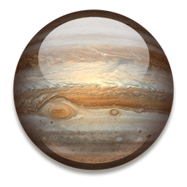
Путешествие
к планете Лавриус
Командир экспедиции:
Кобзарева Т.Ю.

Slide 2
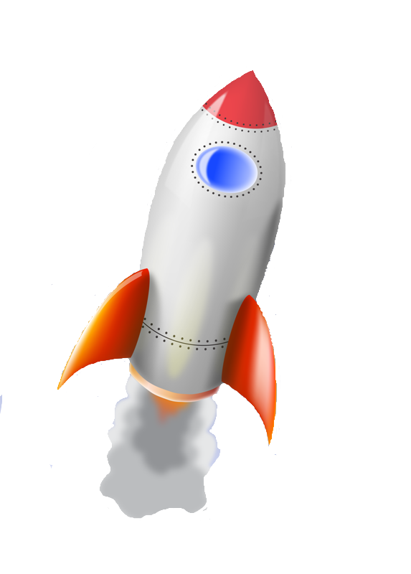

Slide 3
2.Центр
ПРОГРАММИУМС
3.Центр
ФИГУРИУМС
ГОРОД ПОДГОТОВКИ
К МЕЖПЛАНЕТНЫМ
ЭКСПЕДИЦИЯМ
1.Центр
УНИКУМС
4.Центр
МОЛНИУМС
5.Центр
КОНСТРУКТИУМС
Медаль

Slide 4
1.Центр
УНИКУМС

Slide 5
Задание
Путём перестановки букв составьте слова:
PITAN
ИГРУФА
РКГУ
ИЛНЯИ

Slide 6
Задание
Путём перестановки букв составьте слова:
PITAN
ИГРУФА
РКГУ
ИЛНЯИ
PAINT
ФИГУРА
КРУГ
ЛИНИЯ

Slide 7
2.Центр
ПРОГРАММИУМС
2.Центр
ПРОГРАММИУМС

Slide 8
Вызов программы:
Пуск -> Все программы -> Стандартные -> Paint

Slide 9
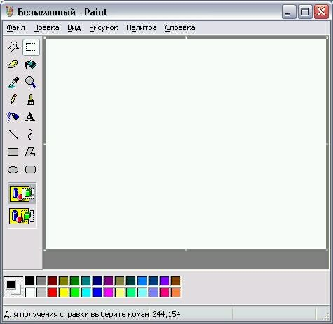
Окно программы
Строка меню
Панель инструментов
Медаль
Рабочая поверхность
Палитра
Строка состояния

Slide 10
3.Центр
ФИГУРИУМС

Slide 11
Панель инструментов Paint
Чтобы рисовать, закрашивать, менять цвет, делать надписи, стирать и т.д. в программе Paint, необходимо выбрать нужный инструмент.
Чтобы выбрать нужный инструмент, нужно щелкнуть на кнопке с его изображением.

Slide 12
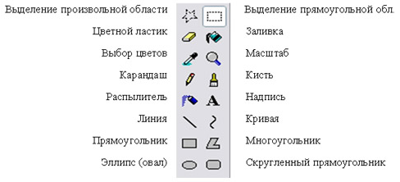
Панель инструментов Paint

Slide 13
4.Центр
МОЛНИУМС

Slide 15
5.Центр
конструктиумс

Slide 18
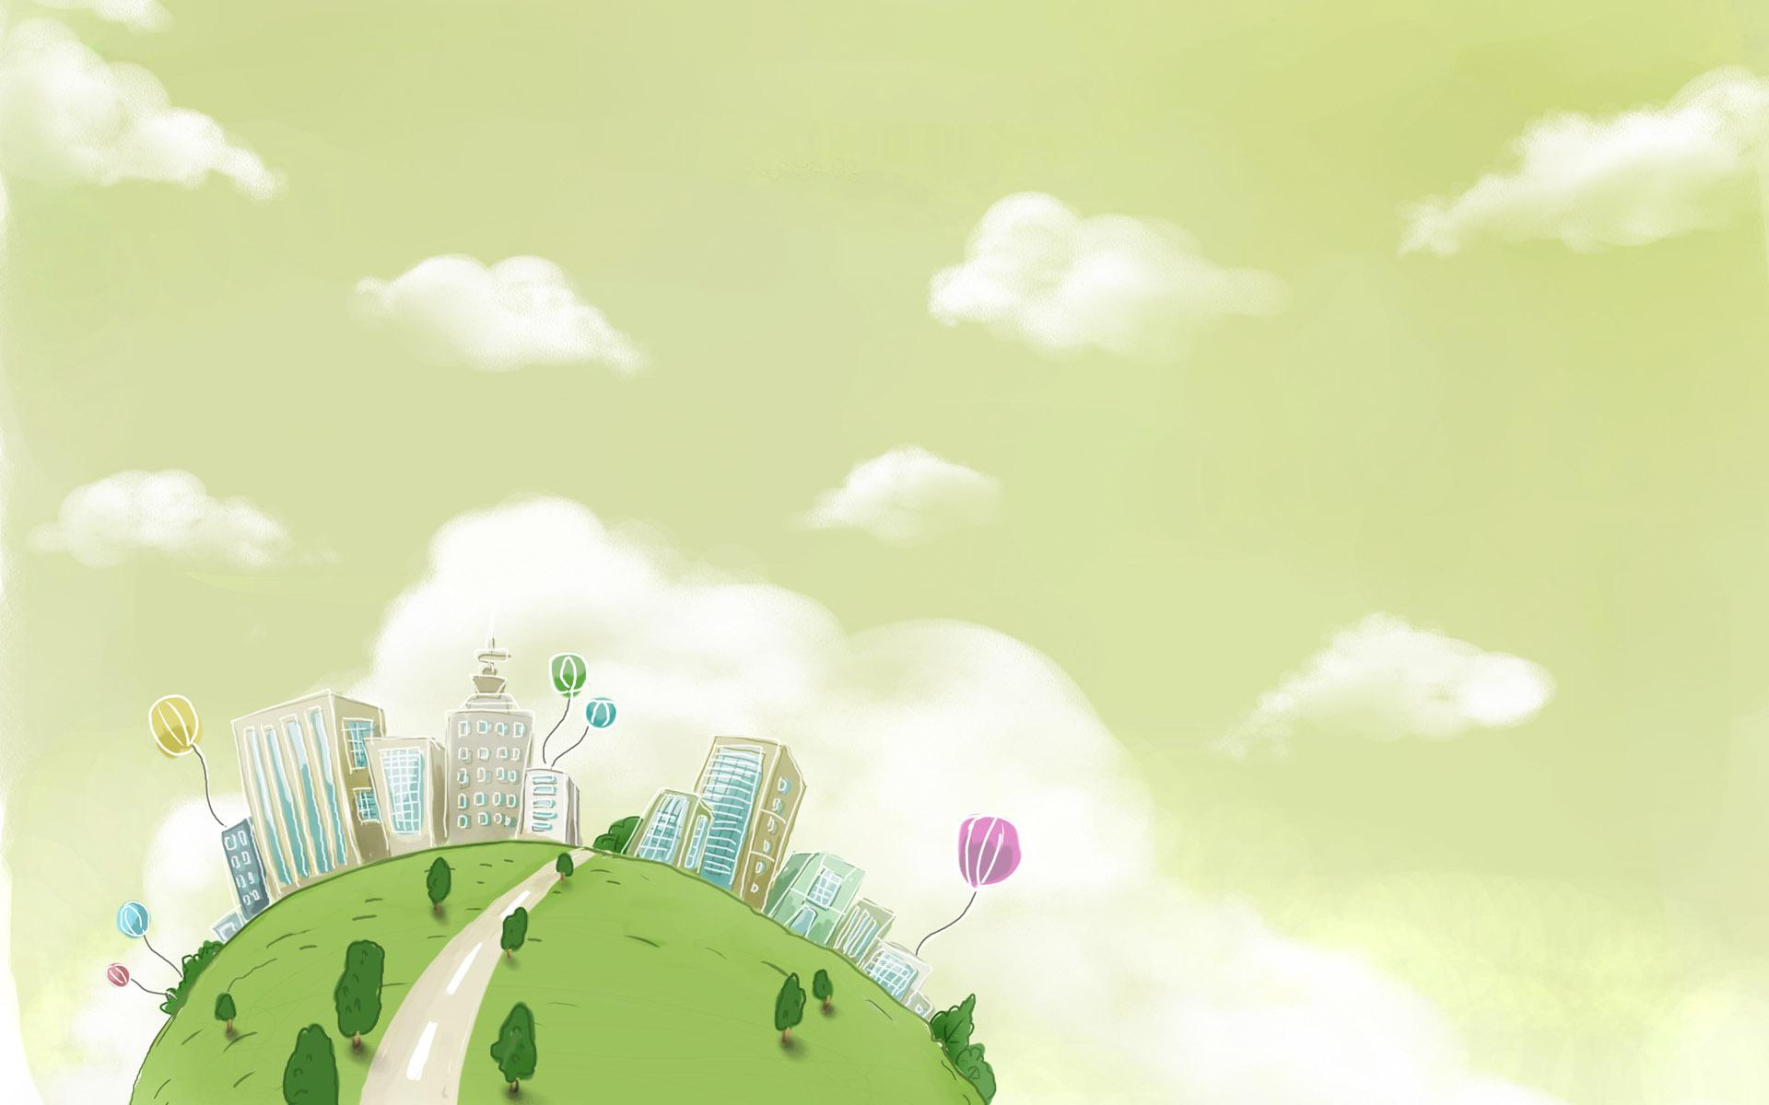
Спасибо за путешествие!

